Slide 1
Słynni matematycy

Slide 2
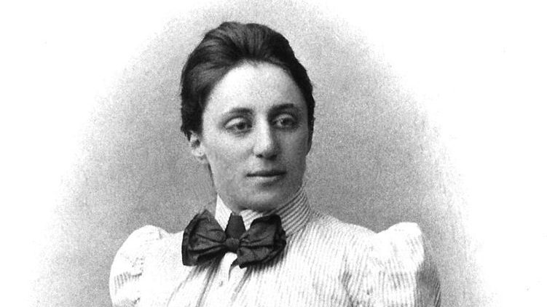
Niemiecka matematyczka, żyjąca w latach 1882-1935. W 1907 roku zdobyła doktorat. Przez dziesięć lat była profesorem uniwersytetu w Getyndze. Większość jej prac ukazywała się w dokumentach podpisanych przez kolegów i studentów, znacznie rzadziej pod jej własnym nazwiskiem. Jej dzieła naukowe przyczyniły się do powstania dziedziny zwanej algebrą abstrakcyjną. Doprowadziła do rozwoju teorii pierścienia (teorii ciał, ideałów). W 1932 roku dostała nagrodę Ackermana-Teubnera za zaawansowanie w wiedzy matematycznej.
Emmy Noether

Slide 3
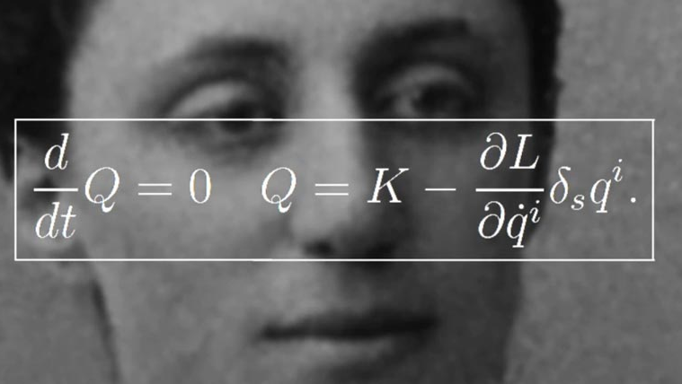

Slide 4
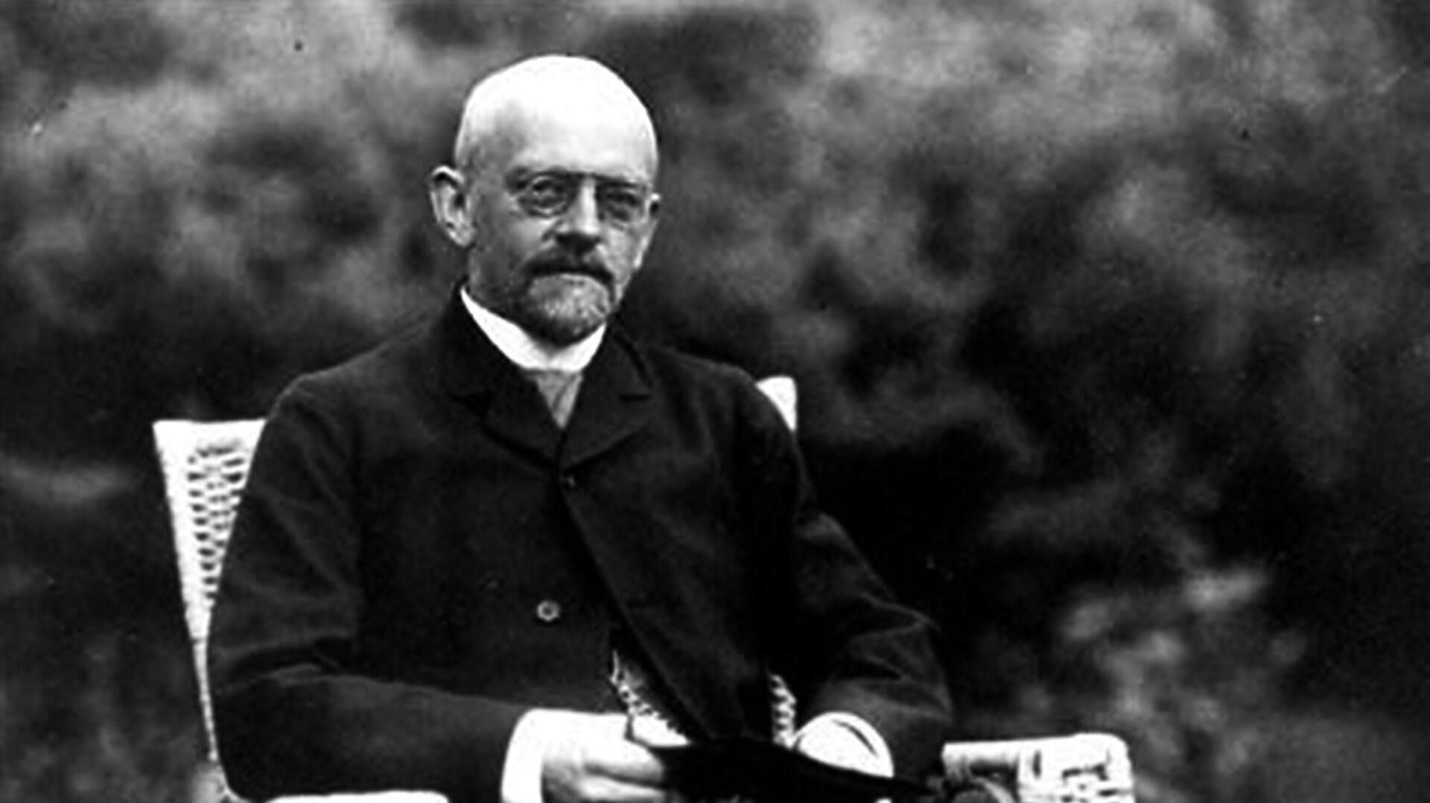
David Hilbert
Żył w latach 1862-1943 i był niemieckim matematykiem. Hilbert przysłużył się matematyce na wiele sposobów. Po pierwsze, w jednej ze swoich prac przedstawił aksjomaty geometrii klasycznej. Jego ideą oraz celem była aksjomatyzacja całej matematyki. Wśród sfery jego działań była też teoria liczb i teoria równań całkowych. W dziale algebry przedstawił dowód hipotezy Gordana.

Slide 5
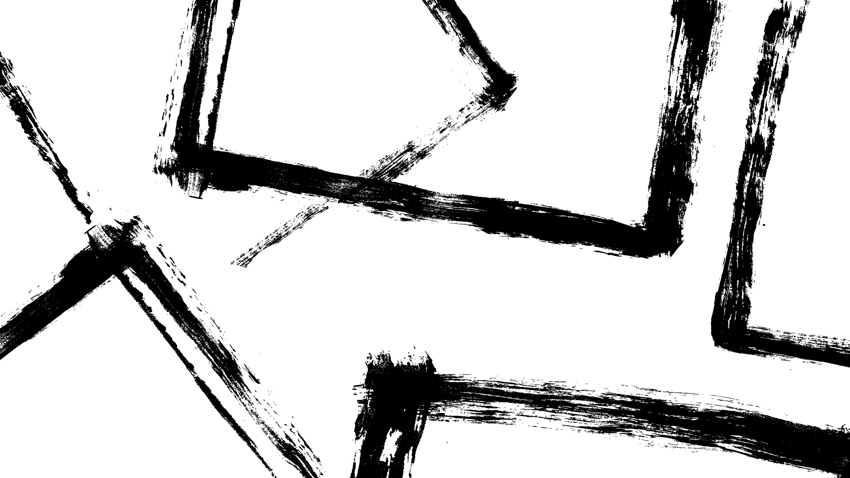
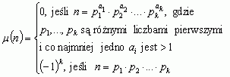
TEORIA LICZB

Slide 6
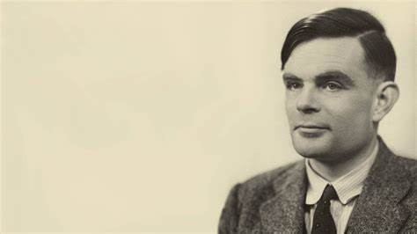
Alan Turing
W swojej działalności zajmował się przede wszystkim logiką matematyczną oraz matematyką obliczeniową. Jego najważniejsza praca nosi tytuł „O liczbach obliczalnych”, w niej opracował teoretyczny model maszyn do wykonywania pojedynczych, zaprogramowanych operacji – algorytmów. Maszyna mogła wykonać tylko jeden algorytm, np. podzielić czy podnieść liczbę do kwadratu. Później opracował tak zwaną uniwersalną maszynę Turinga, która miała wykonywać dowolną operację.

Slide 7
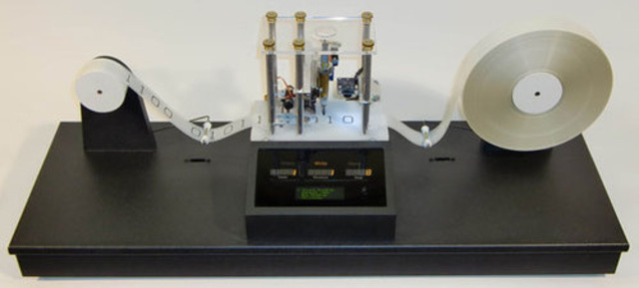
MASZYNA TURINGA

Slide 8
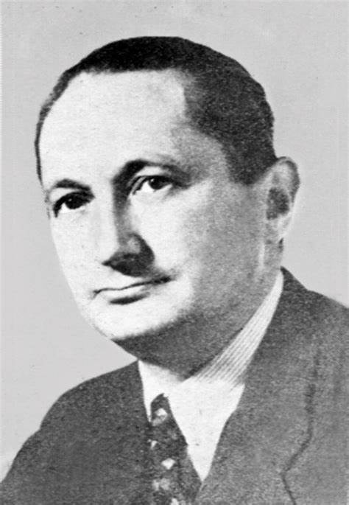
Kazimierz Kuratowski
Współtwórca polskiej szkoły matematycznej, żyjący w latach 1896-1980.W trakcie swojej kariery napisał dwa wielokrotnie wznawiane i tłumaczone na języki obce podręczniki. Były to „Rachunek różniczkowy i całkowy” i „Wstęp do teorii mnogości i topologii”. Był bardzo aktywny naukowo. Publikował wiele prac. Ogłosił między innymi twierdzenie o selekcjach mierzalnych (uzyskane razem z Czesławem Ryll-Nardzewskim).

Slide 9
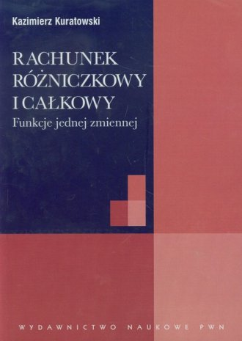

PODRĘCZNIKI KAZIMIERZA KURATOWSKIEGO

Slide 10
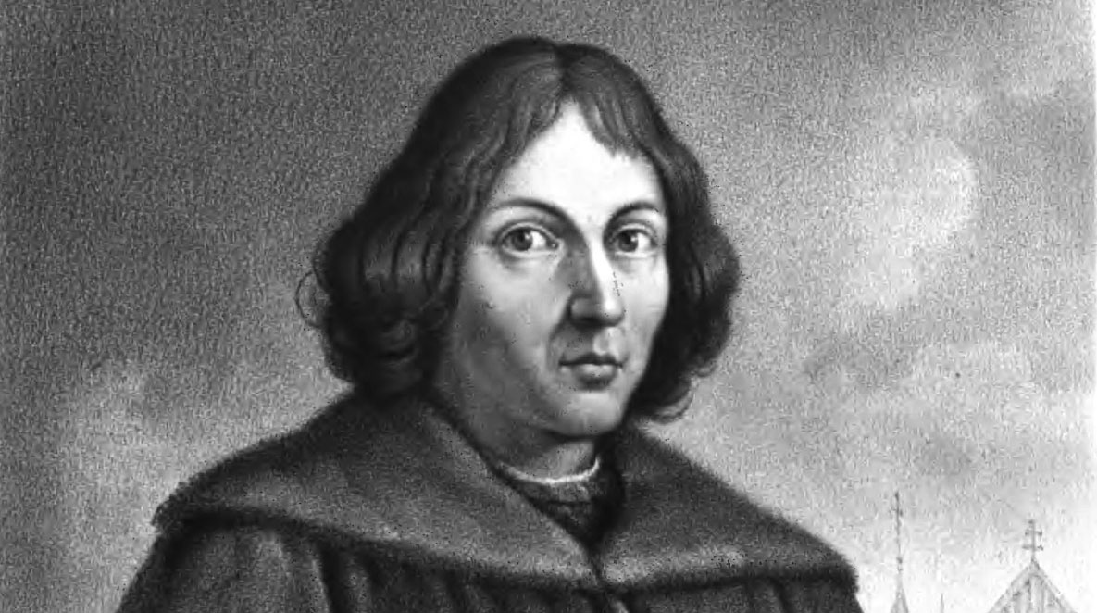
Mikołaj Kopernik
Szeroko znane są jego odkrycia i osiągnięcia jako astronoma. Jako XV-wieczny uczony zajmował się on też jednak m.in. matematyką. Napisał tylko jedną pracę czysto matematyczną („Trygonometria”). Jednak myśli dotyczące innych dziedzin matematyki: algebry, geometrii, zamieścił w swych głównych pracach astronomicznych.

Slide 11
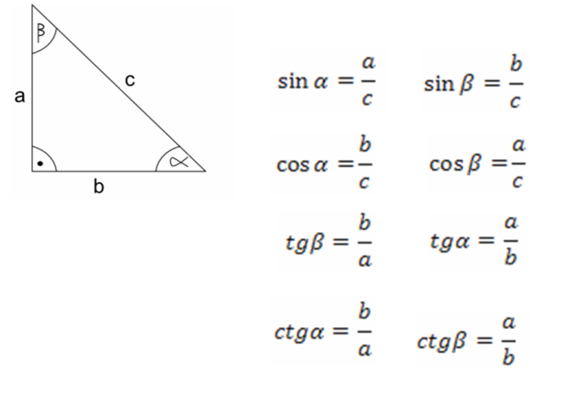
Trygonometria-wzory

Slide 12
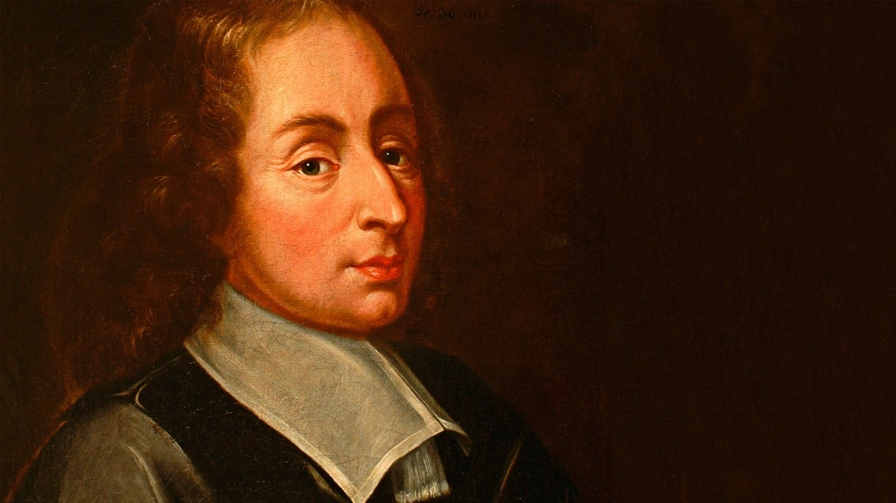
Blaise Pascal
Przez lata zajmował się badaniami na polu matematyki, geometrii i fizyki. Jako młody, utalentowany chłopak, Pascal znalazł dowód twierdzenia o sumie kątów w trójkącie. Do jego osiągnięć zalicza się teorię krzywych stożkowych i idee dające podstawy geometrii rzutowej. Podał on również ogólne kryterium podzielności liczb oraz przedstawił tzw. trójkąt Pascala. Trójkąt ten to sposób wyznaczania współczynników we wzorze na potęgę sumy. Jako pierwszy sformułował zasadę indukcji matematycznej. Jest też uważany za jednego z prekursorów rachunku różniczkowego i całkowego.

Slide 13
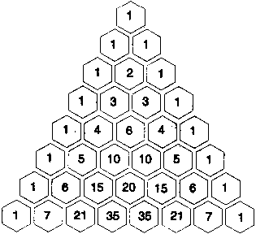
TRÓJKĄT PASCALA

